Slide 1


Programação 3
Professor: Carlo Marcelo Revoredo da Silva
Contato: revoredo@gmail.com

Slide 2
Conteúdo
Contextualização
O Paradigma Funcional (PF)
Prática
Instalação
Primeiros comandos
Exemplo
Conclusão

Slide 3
Contextualização
A programação funcional teve inicio em 1930
Nessa década, Alonzo Church desenvolveu o cálculo LAMBDA
Forma matemática para representar a computação
Todas as funções são anônimas (não exige um nome, serve para auxiliar o código de uma outra função, resultando em funções dentro de outras funções)
Uma função pode ser passada como parâmetro ou retorno de outras funções

Slide 4
Contextualização
A programação funcional teve inicio em 1930
Nessa década, Alonso Church desenvolveu o cálculo LAMBDA
Forma matemática para representar a computação
Todas as funções são anônimas (não exige um nome, serve para auxiliar o código de uma outra função, resultando em funções dentro de outras funções)
Em 1950 John McCarthy criou a linguagem de programação Lisp baseada em Lambda.
Em 1970 Robin Milner desenvolveu a primeira linguagem de programação funcional com inferência de tipos e polimorfismo.
Em 1980 se deu inicio ao desenvolvimento da linguagem de programação Haskell

Slide 5
Paradigma Funcional
Paradigma baseado em funções
Incentiva a imutabilidade de dados e de estados
Uma função sempre retornar um mesmo valor;
As funções não devem ter efeitos colaterais;
Desencorajar as mutações;
Problemas de referência de memória;

Slide 6
Mutabilidade x Imutabilidade
List<Aluno> alunos = new ArrayList<Aluno>();
Aluno a = new Aluno();
a.setNome(“Marcelo”);
alunos.add(a);
a.setNome(“Revoredo”); // mutável
alunos.add(a);
System.out.println(alunos); // [Revoredo, Revoredo]

Slide 7
Mutabilidade x Imutabilidade
List<Aluno> alunos = new ArrayList<Aluno>();
Aluno a = new Aluno();
a.setNome(“Marcelo”);
alunos.add(a);
a = new Aluno(); // resolveu o problema!
a.setNome(“Revoredo”);
alunos.add(a); // 2 itens com nomes distintos
System.out.println(alunos); // [Marcelo, Revoredo]

Slide 8
Paradigma Funcional
Não segue na contramão com a orientação a objetos, podendo até mesmo ser combinados
Linguagens criadas com base no paradigma funcional
Earling, R, Haskell, Ocaml, F#, Elixir
Outras:
Java (Scala), JavaScript
Multiparadigma:
Lisp

Slide 9
Let’s Code!

Slide 10
Comandos básicos
Instalar o HaskellPlatform-8.6.5-core-x86_64-setup.exe
No Windows: Iniciar > Executar
Digite CMD (acessar o prompt de comando)
Digitar: ghci
Praticar comandos básicos

Slide 11
Comandos básicos
sum(x,y) // função para somar
sum[1,2,3,4] // diversos números
a = [1,2,3] // define uma lista
b = [4,5,6] // define uma lista
concat [a,b] // unir 2 listas
a++[4] // adiciona um item na lista
drop 1 a // remove 1 item da lista
drop 3 a // remove 3 itens da lista

Slide 12
Comandos básicos
a = “marcelo”
reverse a // inverte uma sequência
a = [1,2,3]
reverse a // também funciona com listas
a = “marcelo”
b = “revoredo”
concat[a,” “, b]
a = sequence [“marcelo”]

Slide 13
Definindo suas próprias funções
somar n1 n2 = n1+n2 // define uma função chamada somar
somar 2 1 // executa somar
Que tal fazer as demais operações aritméticas?
Que tal fazer uma função média?
a = [1,2,3] // define uma lista
inserir n = a++[n] // função para inserir na lista a
remover n = drop n a // função para remover na lista a

Slide 14
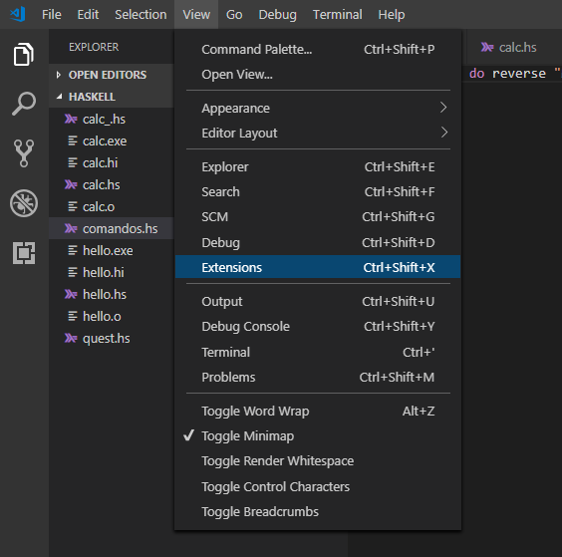
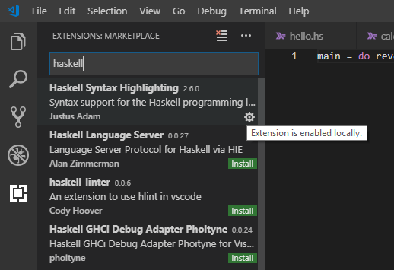
IDE para Haskell
Instalar o VSCodeUserSetup-x64-1.34.0.exe
No VSCode:
View > Extensions (Ctrl + Shift + X)
Pesquisar por Haskell
Clicar em Haskell Syntax Highlighting
Clicar em Install

Slide 15
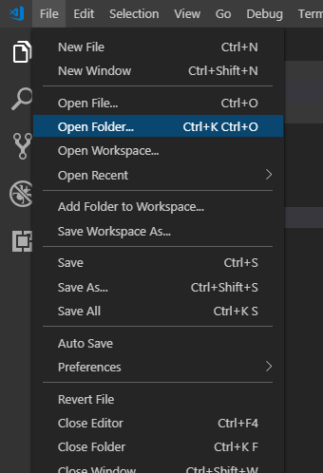
Preparando o VSCode
Crie uma pasta no sistema para armazenar seus scripts
No VSCode:
File > Open Folder...
Selecione a pasta que foi criada

Slide 16
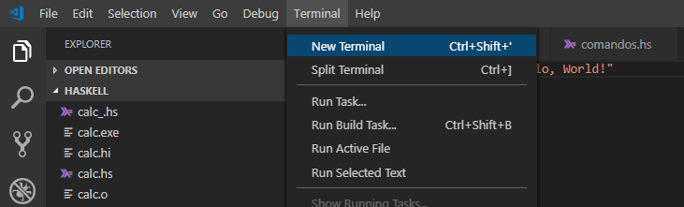
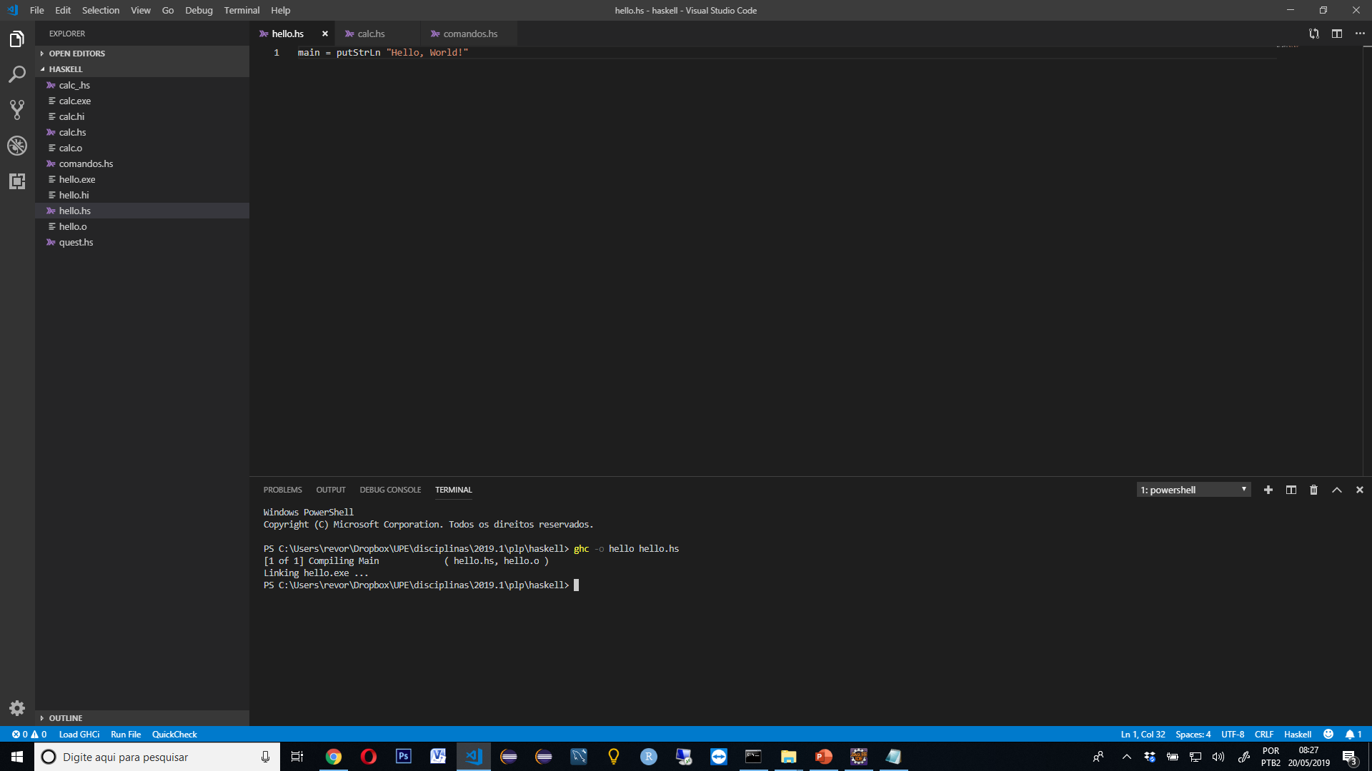
Criando e compilando...
NO VSCode:
Crie um arquivo hello.hs
Conteúdo do arquivo
main = putStrLn "Hello, Haskell!“
Salvar (Ctrl + S)
Abrir o terminal:
Terminal > New Terminal
Código para compilar:
ghc -o hello hello.hs
Após isso, execute o CMD e abra o hello.exe

Slide 17
Exemplo de uma calculadora
main =
do putStrLn "Informe o primeiro número: "
primeiro <- getLine
putStrLn "Informe o segundo número: "
segundo <- getLine
putStrLn "Informe a operação aritmética: "
operacao <- getLine
putStrLn "Resultado: "

Slide 18
Exemplo de uma calculadora
case operacao of
-- Somar
"+" -> do
print((read primeiro :: Float) + (read segundo :: Float))
-- Subtrair
"-" -> do
print((read primeiro :: Float) - (read segundo :: Float))
-- Multiplicar
"*" -> do
print((read primeiro :: Float) * (read segundo :: Float))
-- Dividir
"/" -> do
print((read primeiro :: Float) / (read segundo :: Float))

Slide 19
Referências
1. Calculo Lambda
https://github.com/Webschool-io/matematica-para-programadores/tree/master/calculo-lambda
2. Conceitos sobre imutabilidade
https://medium.com/opensanca/imutabilidade-eis-a-quest%C3%A3o-507fde8c6686
3. Palestra sobre os problemas da mutabilidade
https://youtu.be/7Zlp9rKHGD4
4. Conceitos sobre funções anônimas
https://medium.com/trainingcenter/closures-fun%C3%A7%C3%B5es-an%C3%B4nimas-e-fun%C3%A7%C3%B5es-nomeadas-f840782a486c
5. Comandos básicos no GHCI
http://downloads.haskell.org/~ghc/7.4.1/docs/html/users_guide/ghci-commands.html

Slide 20
Download das Ferramentas
1. Haskell
https://www.haskell.org/platform/
2. VSCode
https://code.visualstudio.com/

Slide 21
Grato pela atenção
Disciplina: Programação 3
Professor: Carlo Marcelo Revoredo da Silva
Contato: revoredo@gmail.com

